Slide 1

Bài 11 Giới thiệu về Javascript

Slide 2

MỤC TIÊU
Một số khái niệm cơ bản
Giới thiệu về Javascript
Sử dụng javascript trong tài liệu html
Khai báo biến, kiểu dữ liệu
Toán tử và biểu thức
‹#›

Slide 3
Ngôn ngữ kịch bản
Dạng ngôn ngữ lập trình cấp cao có 2 loại
Các ngôn ngữ script thông dụng
Ngôn ngữ thông dịch: mã lệnh được thông dịch trực tiếp ngay khi thực thi.
Ngôn ngữ biên dịch: sẽ dịch mã nguồn sang mã máy, hay mã trung gian trước khi thực thi.
JavaScript, VBScript, PHP, JSP, ActionScript…

Slide 4
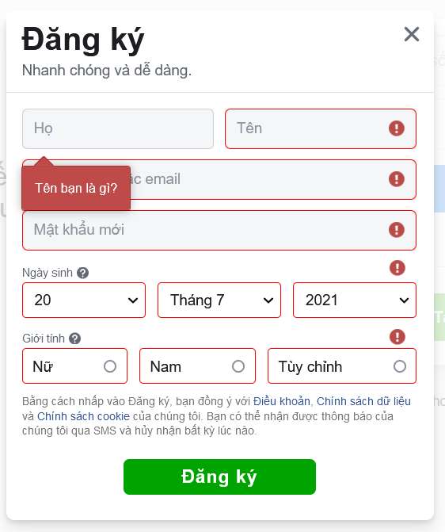
Client-side scripting
Ngôn ngữ thực thi trên trình duyệt, phía client.
Dùng để xử lý các yêu cầu của người dùng.
Các mã lệnh được nhúng vào HTML hay file riêng.
Người dùng hoàn toàn có thể xem source code của ngôn ngữ kịch bản phía client.
Các ngôn ngữ phổ biến: JavaScript và VbScript

Slide 5
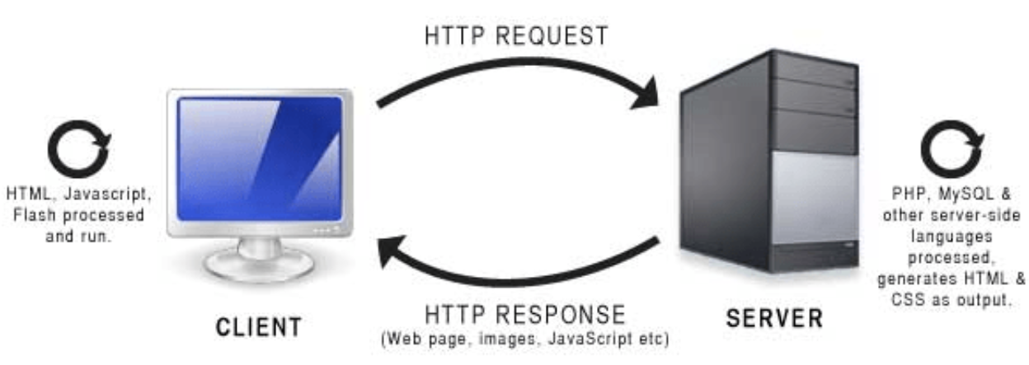
Server-side scripting
Công nghệ thực thi trên web server dùng để xử lý các yêu cầu của user bằng cách tạo ra các trang HTML động chứa kết quả xử lý trả về cho user
Ngôn ngữ phía server thường cung cấp khả năng tương tác với CSDL
Các ngôn ngữ phổ biến: ASP, ASP.NET, PHP, JSP…

Slide 6

Giới thiệu về javascript
Javascript (JS) là ngôn ngữ script ở client, dùng để xử lý và tương tác với các thành phần HTML.
JS là dạng ngôn ngữ thông dịch
JS được phát triển bởi Netscape
Chỉ thực thi trên trình duyệt

Slide 7
Ưu điểm của JavaScript là gì?
JavaScript là ngôn ngữ lập trình dễ học.
Lỗi của JavaScript dễ phát hiện hơn và vì vậy dễ sửa hơn.
JavaScript hoạt động trên nhiều trình duyệt, nền tảng.
JavaScript giúp website tương tác tốt hơn với khách truy cập.
JavaScript nhanh hơn và nhẹ hơn các ngôn ngữ lập trình khác.

Slide 8

Một số khuyết điểm của JavaScript
Dễ bị khai thác.
Có thể được dùng để thực thi mã độc trên máy tính của người dùng.
Có thể bị triển khai khác nhau tùy từng thiết bị dẫn đến việc không đồng nhất.

Slide 9
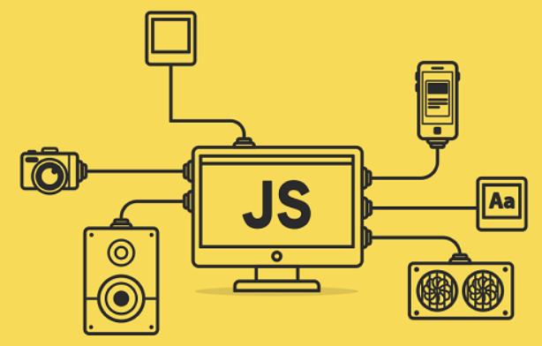
Ứng dụng của javascript
Lập trình website.
Xây dựng ứng dụng cho website máy chủ.
Ứng dụng di động, app, trò chơi.
Hiện nay có rất nhiều thư viện và framewowk được viết từ Javascript như:
jQuery: Chuyên về hiệu ứng (có rất nhiều plugin đi kèm để tạo hiệu ứng)
NodeJs: Chuyên xây dựng ứng dụng thời gian thực.
AngularJS: Chuyên xây dựng ứng dụng web app.
ReactJS: Chuyên viết ứng dụng web và mobile app.
Three.js hoặc Babylon.js: Chuyên về ứng dụng 3D game...
TensorFlow.js: Thư viện dành cho AI (Học máy)

Slide 10
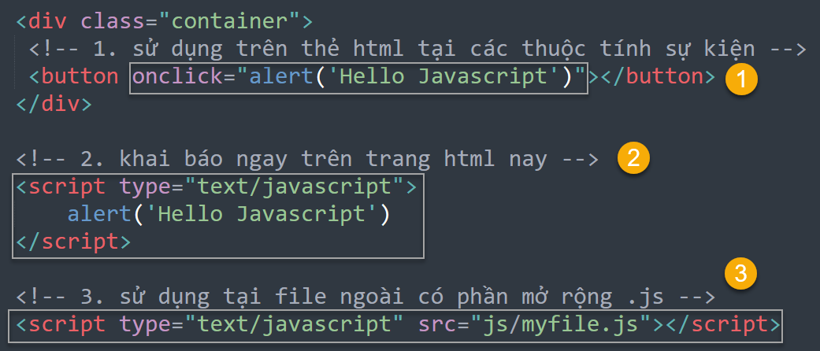
Sử dụng javascript trong trang html
Có 3 cách sử dụng javascript trong tài liệu html

Slide 11
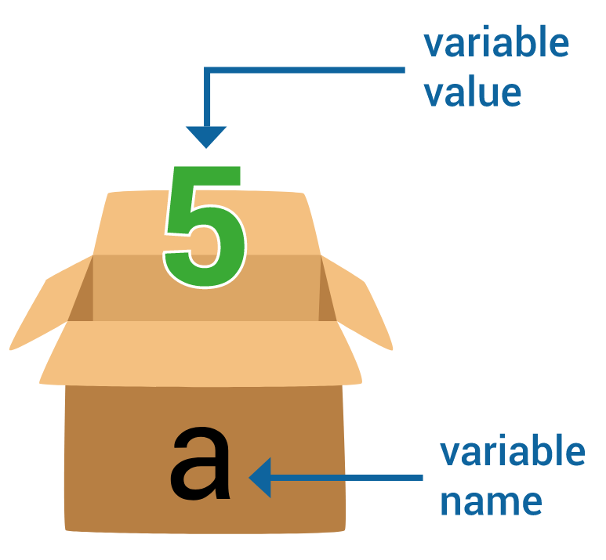
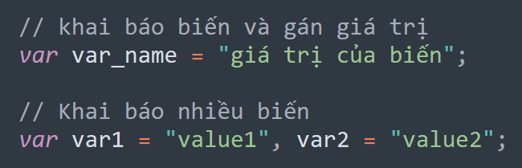
Biến trong javascript
Biến trong JavaScript là một vị trí trong bộ nhớ máy tính, để lưu giữ giá trị.
Mỗi biến có một tên duy nhất, có giá trị có thể thay đổi khi kịch bản thực thi.
Một biến có thể lưu trữ các loại dữ liệu khác nhau
Cú pháp khai báo như sau

Slide 12
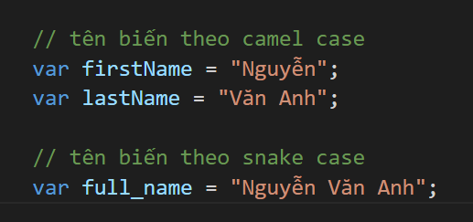
Quy tắc đặt tên biến
Tên biến bắt đầu bằng chữ hoặc kí tự gạch dưới _
Tên biến có phân biệt chữ hoa chữ thường
Tên biến không được bắt đầu bằng số
Tên biến không chứa các kí tự đặc biệt
(!, @, #, $, %, ^, &, *,...)
Tên biến không được trùng với các từ khóa hệ thống, như: var, if, for, ...
Tên biến nên theo quy ước quốc té: snake case, camel case

Slide 13
Kiểu dữ liệu của biến 1/2
Bảng sau liệt kê các kiểu dữ liệu nguyên thủy.
Kiểu dữ liệu cơ bản | Mô tả
Boolean | Chỉ chứa hai giá trị cụ thể là, đúng hay sai
null | Chỉ chứa một giá trị cụ thể là null, null là một từ khóa.
number | Bao gồm số âm, dương, và thập phân. Một số ví dụ hợp lệ bao gồm 6, 7,5, - 8, 7.5e-3, vv
string | Bao gồm giá trị chuỗi đặt trong cặp nháy kép.

Slide 14
Kiểu dữ liệu của biến 2/2
Kiểu dữ liệu tổng hợp
Lưu trữ một bộ sưu tập của nhiều giá trị có liên quan.
Trong JavaScript, tất cả các loại dữ liệu tổng hợp được coi là đối tượng.
Một kiểu dữ liệu tổng hợp có thể là được xác định trước hoặc người dùng định nghĩa
Kiểu dữ liệu cơ bản | Mô tả
Objects | Kiểu đối tượng trong JavaScript
Functions | Kiểu hàm
Arrays | Kiểu mảng

Slide 15
Toán tử gán
Gán giá trị của toán hạng bên phải cho toán hạng bên trái bằng cách sử dụng toán tử (=).
Toán tử | Mô tả
numOne = 6; | numOne = 6;
numOne += 6; | numOne = numOne + 6
numOne -= 6; | numOne = numOne – 6
numOne *= 6; | numOne = numOne * 6
numOne %= 6; | numOne = numOne % 6
numOne /= 6; | numOne = numOne / 6

Slide 16
Toán tử quan hệ
Là các toán tử hai ngôi để so sánh giữa hai toán hạng, trả về một giá trị boolean cụ thể là, true hoặc false.
Toán tử | Mô tả
== | Kiểm tra xem hai toán hạng có bằng nhau không?
!= | Kiểm tra hai toán hạng có khác nhau không?
=== | Kiểm tra hai toán hạng có bằng nhau và cùng kiểu không?
!== | Kiểm tra xem hai toán hạng có bằng nhau không cho dù cùng kiể
> | Kiểm tra xem toán hạng bên trái có lớn hơn bên phải không?
< | Kiểm tra xem toán hạng bên trái có nhỏ hơn bên phải không?
>= | Kiểm tra xem toán hạng bên trái có lớn hơn hay bằng bên phải không?
<= | Kiểm tra xem toán hạng bên trái có nhỏ hơn hay bằng bên phải không?

Slide 17
Toán tử logic
Là toán tử hai ngôi thực hiện kiểm tra logic trên hai toán hạng
Chúng thuộc nhóm toán tử quan hệ và trả về giá trị kiểu boolean (true hoặc false)
Toán tử | Mô tả
&& | Trả về true, nếu tất cả các toán hạng được đánh giá đúng. Nếu toán hạng đầu tiên để đánh giá sai, nó sẽ bỏ qua các toán hạng thứ hai
! | Trả về false nếu toán hạng đúng và ngược lại
|| | rả về true, nếu một trong các toán hạng được đánh giá đúng. Nếu toán hạng đầu tiên để đánh giá đúng, nó sẽ bỏ qua các toán hạng thứ hai

Slide 18

Live demo
LIVE DEMO

Slide 19

HỎI ĐÁP

Slide 20

TRẢI NGHIỆM THỰC HÀNH

Slide 21






HỆ THỐNG ĐÀO TẠO CNTT QUỐC TẾ BACHKHOA - APTECH
TRÂN TRỌNG CẢM ƠN!
238 Hoàng Quốc Việt, Bắc Từ Liêm, Hà Nội
0968.27.6996
tuyensinh@bachkhoa-aptech.edu.vn
www.bachkhoa-aptech.edu.vn

